Slide 1

Strings
Armazenando texto em variáveis
Algoritmos de Alta Performance
PROFa. PATRÍCIA MAGNA - profpatricia.magna@fiap.com.br

Slide 2


O que são strings?
São variáveis que armazenam “texto”
Exemplos de uso:
  Mensagem que deve ser apresentada na tela de saída
  Uma descrição de um produto em banco de dados
  Nome no registro de um aluno
  etc...

Slide 3
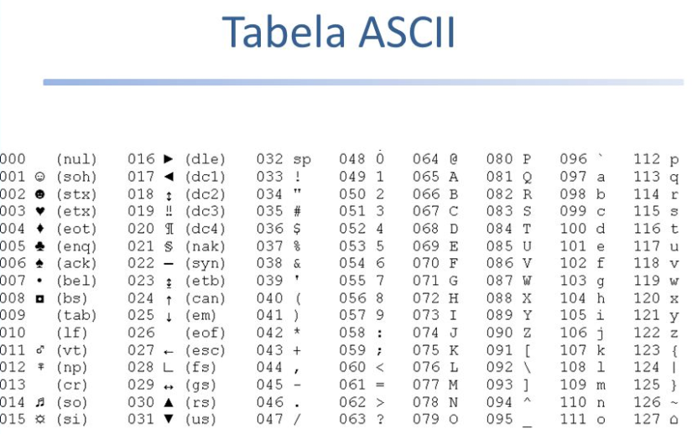
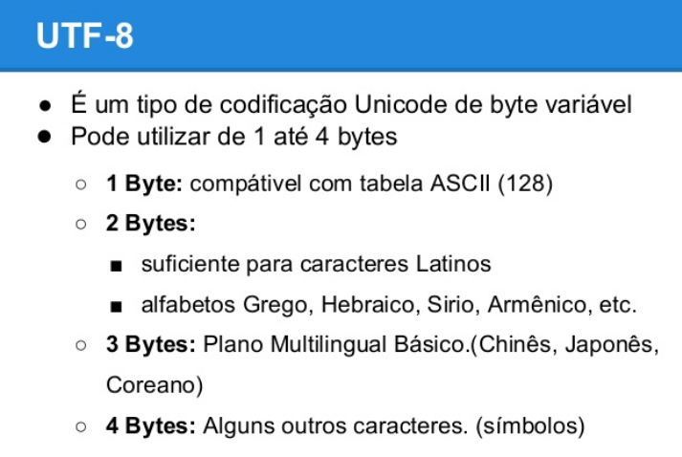
STRING: Tipo de Dado
As cadeias de caracteres em Java podem ser armazenadas em objetos da classe String e em objetos da classe StringBuffer.
As cadeias de caracteres devem estar entre aspas ("") (por exemplo, "texto"), enquanto que os caracteres devem estar entre apóstrofos ('') (por exemplo, 'c').
Cada caracter é codificado em ASCII/UNICODE.

Slide 4
Cadeias de Caracteres em Java
Exemplos:
char letra; // a variável letra poderá armazenar
// um único caractere
String nome; // o objeto nome poderá armazenar // uma cadeia de caracteres
StringBuffer texto; // o objeto texto poderá armazenar // uma cadeia de caracteres que,
// inicialmente, tem tamanho 16,
// mas é expansível de acordo com
// a necessidade

Slide 5
Cadeias de Caracteres em Java
A manipulação de cadeias de caracteres na linguagem Java utiliza o pacote de classes java.lang. Este pacote contém funções básicas da linguagem Java e, por este motivo, dispensa o uso de import.

Slide 6
Iniciação de Cadeias de Caracteres
Seja
Neste exemplo, o objeto nome foi instanciado e seu conteúdo será o conjunto de caracteres Ana Neri
String nome = "Ana Neri";

Slide 7
Iniciação de Cadeias de Caracteres
Seja
Neste exemplo, o objeto texto1 foi instanciado e seu conteúdo será o conjunto de contendo todos os caracteres da variável texto:
texto1 = " computador“
Já o objeto texto2 foi instanciado e seu conteúdo será o conjunto de caracteres da variável texto, a partir da 7ª posição e com 3 caracteres, ou seja:
char texto [] = {'c','o','m','p','u','t','a','d','o','r'};
String texto1 = new String(texto);
String texto2 = new String(texto, 7, 3);

Slide 8
Lendo Cadeias de Caracteres do Teclado
A iniciação de cadeias de caracteres por meio do teclado é feita através da classe Scanner.
Seja:
Scanner le = new Scanner(System.in);
String cadeia;
System.out.print("Informe uma cadeia de caracteres: ");
cadeia = le.next();
System.out.println("Cadeia digitada: " + cadeia);
Neste exemplo, o método next() consegue armazenar valores inseridos através do teclado.
No caso de uma cadeia de caracteres, este método consegue armazenar todos os caracteres digitados até a ocorrência do primeiro espaço em branco.
Por exemplo, se for digitado o nome <Maria da Silva>, o objeto cadeia armazenará apenas <Maria>, ou seja, os caracteres digitados após o espaço em branco ( ) serão perdidos.

Slide 9
Lendo Cadeias de Caracteres do Teclado
Para ler strings que possam conter espaços em branco deve ser utilizado o método nextLine().
Scanner le = new Scanner(System.in);
String cadeia;
System.out.print("Informe uma cadeia de caracteres: ");
cadeia = le.nextLine();
System.out.println("Cadeia digitada: " + cadeia);

Slide 10
Como podemos tratar caracteres de uma String?
String nome = "Ana Neri";
char letra0 = nome.charAt(0);
char letra4 = nome.charAt(4);
System.out.println(letra0 + " "+ letra4);
/* Na tela de saída: AN */
0 | 1 | 2 | 3 | 4 | 5 | 6 | 7
‘A’ | ‘n’ | ‘a’ | ‘ ‘ | ‘N’ | ‘e’ | ‘r’ | ‘i’

Slide 11
Strings: algumas manipulação especiais
str1 = str2.concat(str3);
  Método concatena strings
    Concatena ou faz a união entre conteúdos de 2 strings resultando em uma terceira
  este método concatena a string str2 com a string str3, armazenando seu resultado na str1.
  Exemplo:
String n1 = new String();
String n2 = "Allan";
String n3 = " Turing";
n1 = n2.concat(n3);
System.out.println("n1: "+ n1);
/* Na tela de saída: Allan Turing*/

Slide 12
Strings: algumas manipulação especiais
Outra forma de concatenar 2 Strings
  Exemplo:
String n1 = new String();
String n2 = "Allan";
String n3 = " Turing";
n1 = n2 + n3;
System.out.println("n1: "+ n1);
/* Na tela de saída: Allan Turing*/

Slide 13
Strings: algumas manipulação especiais
str.length()
  Este método retorna o número de caracteres que str de fato tem.
String n1 = new String();
String n2 = "Allan";
System.out.println(n2.length()); /* Tela de saída: 5 */
String n3 = " Turing";
n1 = n2+ n3;
System.out.println("n1: "+ n1);
System.out.println(n1.length()); /* Tela de saída: 12 */

Slide 14
Exercício 1
Elabore um programa que ao longo da execução armazene em uma variáveis do tipo string os seguintes conteúdos:
  str1 = “linguagem”
  str2 = “ JAVA”
  str1 = “linguagem JAVA” (usando a método de concatenação)
O programa deve apresentar o conteúdo final de str1 e a quantidade de caracteres nela armazenado.

Slide 15
Strings: algumas manipulação especiais
str1.equalsIgnoreCase(str2)
  Este método compara str1 e str2, sem distinguir letras maiúsculas e minúsculas, retorna verdade se são iguais e falso caso contrário.
String n1 = "Turing";
String n2 = "turing";
if (n1. equalsIgnoreCase(n2))
System.out.println("Strings iguais");
else
System.out.println("Strings diferentes");
/* Tela de saída: Strings iguais */

Slide 16

Suponha que se deseja armazenar os nomes dos convidados para uma festa em uma variável...
Como armazenar mais de um nome em uma variável?

Slide 17
Vetor de Strings
É possível armazenar strings como elementos de um vetor.
Exemplo, os nomes dos 4 convidados de uma reunião:
public static void main(String[] args) {
Scanner le = new Scanner(System.in);
final int N=4;
String nomes[] = new String[N];
for (int i=0; i<N;i++) {
System.out.print("Qual o nome do convidado? ");
nomes[i] = le.nextLine();
}
System.out.println("Lista de convidados");
for (int i=0; i<N;i++) {
System.out.println(nomes[i]);
}
}

Slide 18
Se apenas se sabe que pode haver até 10 pessoas na reunião, mas nem todos vão comparecer...
A forma de ler 1 caracter em JAVA: selecionando o caracter de índice 0 da String lida do teclado com o nextLine()
public static void main(String[] args) {
Scanner le = new Scanner(System.in);
final int N=10;
String nomes[] = new String[N];
char resp;
int n=0;
do {
System.out.print("Qual o nome do convidado? ");
nomes[n] = le.nextLine();
n++;
System.out.print("Deseja cadastrar mais 1 convidado? (S-sim):");
resp = le.nextLine().charAt(0);
}while (n<N && resp=='S' || resp=='s');
System.out.println("Lista de convidados");
for (int i=0; i<n;i++)
System.out.println(nomes[i]);
le.close();
}

Slide 19
Exercício 2
Elabore um programa que leia do teclado a nota e o nome de cada aluno de uma classe com no máximo 50 alunos, armazenando em 2 vetores.
O programa deve apresentar o nome e a nota do aluno com maior nota da sala.

Slide 20
Exercício 3
Elabore um programa que leia do teclado os nomes dos alunos presentes em uma palestra (máximo 200).
Depois de cadastrar os nomes o programa deve permitir que seja procurado o nome de uma pessoa na lista de presentes na palestra.

Slide 21
Muito mais sobre Strings em JAVA em:
Capítulo 16
DEITEL, P; J.; DEITEL, H.M., Java: como programar - 8ª edição (disponível no portal => biblioteca virtual).

Slide 22
Copyright © 2025
Profa: Patrícia Magna
Todos direitos reservados. Reprodução ou divulgação total ou parcial deste documento é expressamente proibido sem o consentimento formal, por escrito, dos professores.

